Slide 1
TMS 前端技术介绍
淘宝：玉伯
2009-06-23

Slide 2
Topics
页面布局：栅格系统的应用
模块开发：规范与现实的权衡
内容填充：为运营着想
辅助功能：换肤等锦上添花

Slide 3
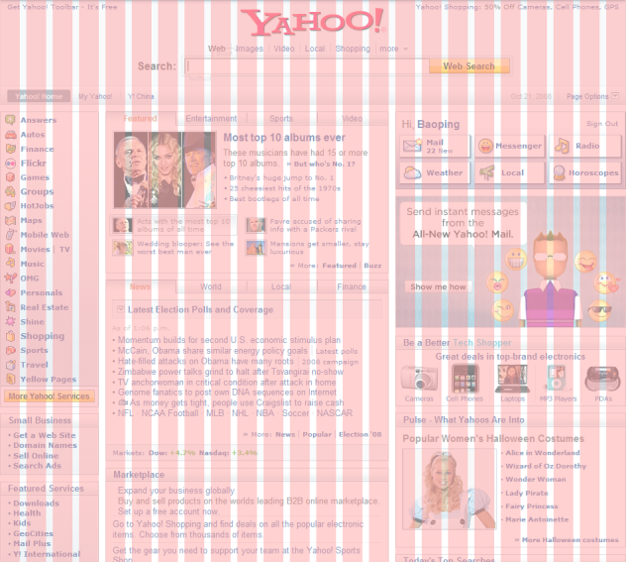
栅格系统
Layout
页面宽度：960px
蛋糕切法：24 × 40
思考：宽屏和高分辨时代的主流宽度将是什么？1200px？
http://lifesinger.org/blog/2008/10/grid-system-1/

Slide 4
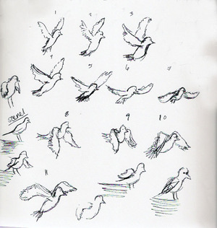
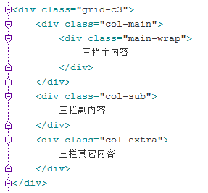
栅格系统
Layout
技术实现：双飞翼布局
主要想法：
易用，copy & paste
内容和布局的分离
按需自定义
http://assets.taobaocdn.com/tbsp/tests/core/grids_layout_1.html

Slide 5
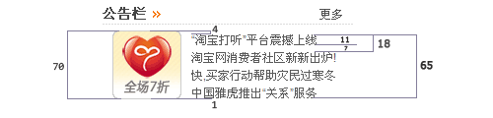
栅格系统
Layout
高度上的栅格化？
粒度问题，细到什么程度？
选择一：栅格决定宽度，内容决定高度
选择二：栅格控制大局，细节留给模块

Slide 6
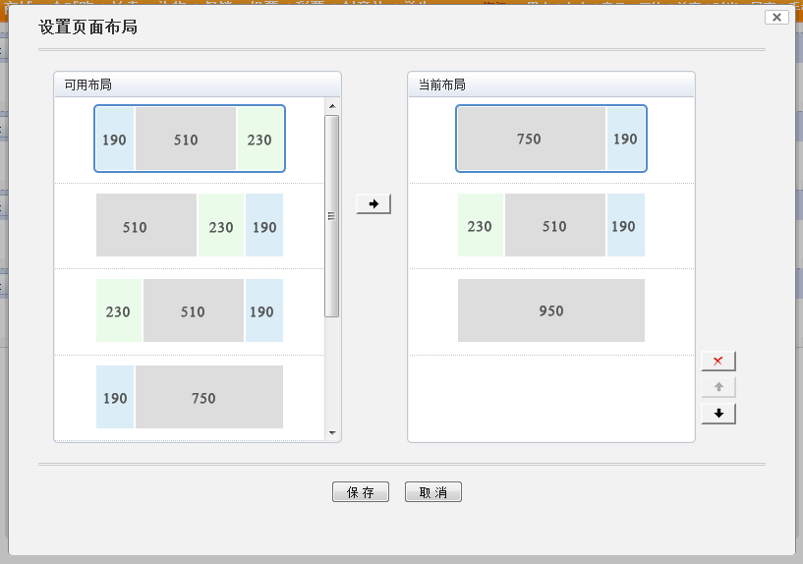
页面布局
Layout
TMS 实战

Slide 7
页面布局
Layout
Q & A

Slide 8
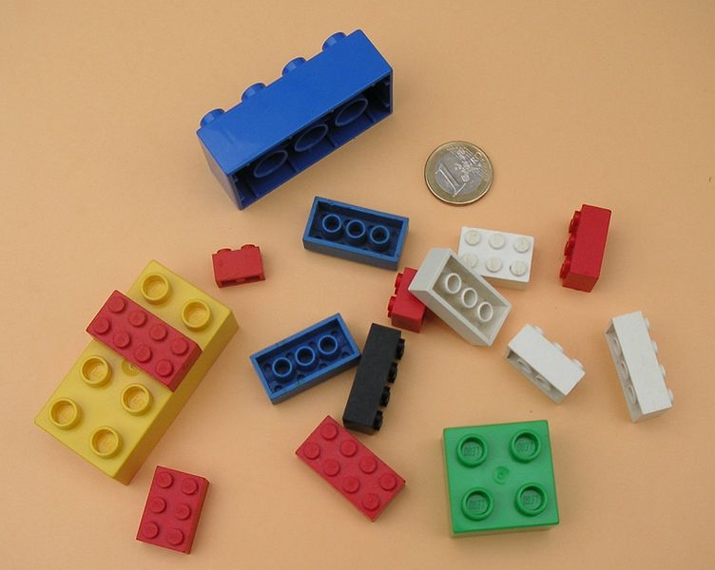
模块开发
Modules
页面中的最小组装单元
模块的宽度由布局确定

Slide 9
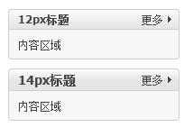
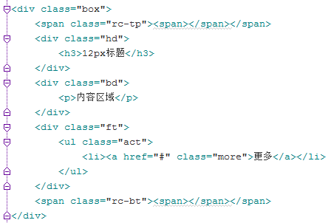
模块开发
Modules
基本的box盒模型
http://assets.taobaocdn.com/tbra/dpl/common/box_demo.html

Slide 10
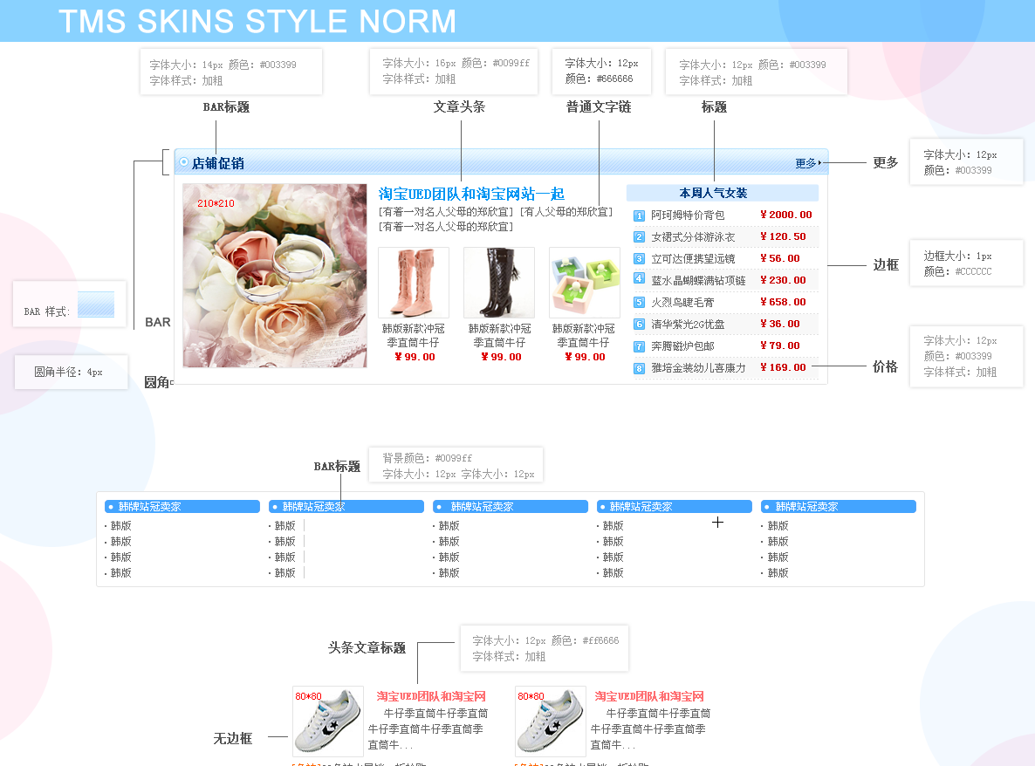
模块视觉规范
Modules

Slide 11
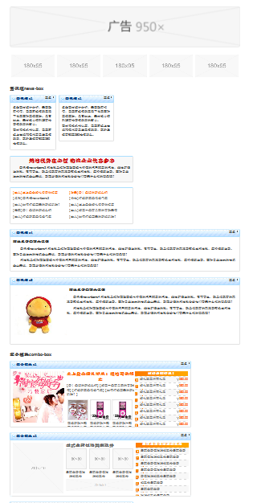
模块开发原则
Modules
彼此独立原则
最小影响原则
modules/2.0/modules_demo.php

Slide 12
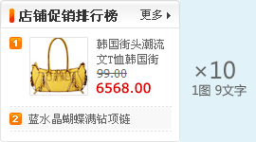
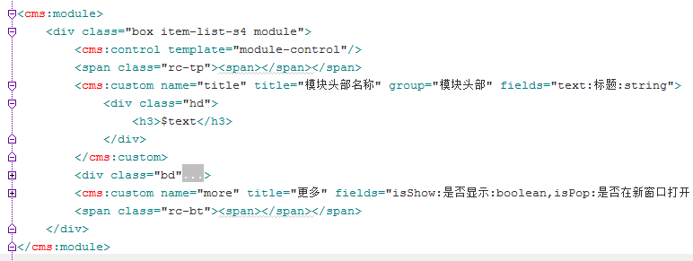
CMS代码
Modules

Slide 13
CMS标签
Modules
Tag名称 | Tag说明 | Tag属性 | 属性说明 | 当前编辑方式 | 多行编辑属性
cms:text | 单行文本输入框 | $text | 输入的文本 | 文本框 | $textList
cms: textArea | 多行文本输入框 | $text | 输入的文本 | 多行文本框 | $textList
cms:textLink | 文字链 | $text | 文字内容 | 文本框 | $textLinkList
 |  | $href | 链接地址 | 文本框
cms: image | 图片 | $text | 图片名称 | 文本框 | $imageList
 |  | $img | 图片地址 | 文本框
cms: imageLink | 图片链 | $text | 图片名称 | 文本框 | $imageLinkList
 |  | $img | 图片地址 | 文本框
 |  | $href | 链接地址 | 文本框
cms: product | 商品详情 | $text | 商品名称 | 文本框 | $ product List
 |  | $img | 商品图片地址 | 文本框
 |  | $href | 商品链接地址 | 文本框
 |  | $price | 商品价格 | 文本框
 |  | $macketPrice | 市场价格 | 文本框
 |  | $point | 积分 | 文本框
 |  | $saleNum | 已售数量 | 文本框
 |  | $extras | 状态 | 选择框

Slide 14
CMS标签
Modules
Tag名称 | Tag说明 | 字段类型 | 多行编辑属性
cms:custom | 自定义标签 | string | $customList
 |  | mutilString
 |  | href
 |  | boolean
 |  | date
 |  | email
CMS标签内采用Velocity语法
http://velocity.apache.org/engine/releases/velocity-1.6.1/user-guide.html

Slide 15
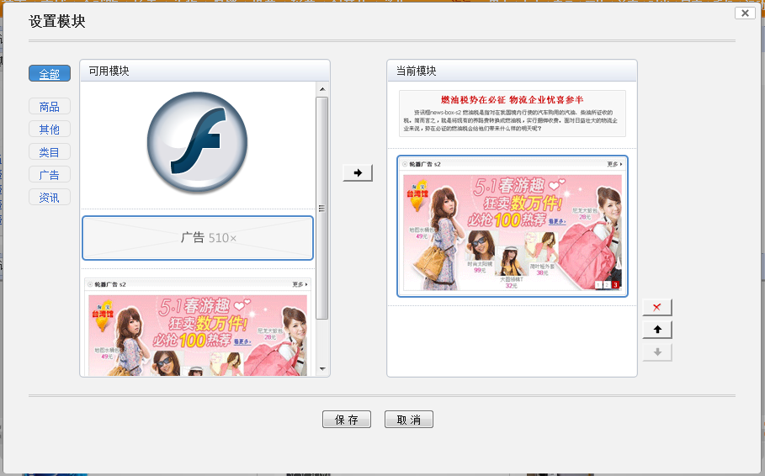
添加模块到布局中
Modules

Slide 16
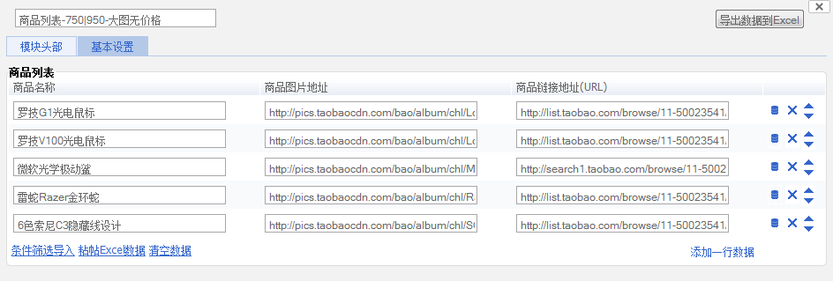
编辑内容
Modules
运营将收集的素材，通过TMS填入模块中
非常单调，但非常重要的工作

Slide 17
特殊模块
Modules
规范之路与个性展现的权衡
对老页面升级的支持

Slide 18
模块开发 & 内容编辑
Modules
Q & A

Slide 19
编辑，预览与发布
Page
Render机制，后台数据与前端展现的松耦合
编辑，预览等前台功能，由js控制

Slide 20
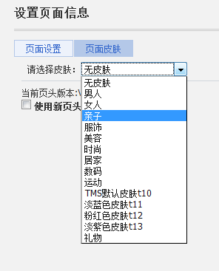
换肤功能
Page
根据参数加载不同的CSS来实现
模块对换肤的支持

Slide 21

Q & A

Slide 22
有梦想，去做
有问题，去解决
TMS就这样实现了
谢谢大家

